Slide 1
Opakování – 2. díl
Vytvořila: Mgr. Alžběta Pelcová

Slide 2
Co jsme se v 2. díle všechno naučili?
počítat do 1000
sčítat a odčítat do 1000
násobit a dělit 10, 100
jednotky hmotnosti, délky, objemu
zaokrouhlování na 100
sčítání a odčítání s rozkladem do 1000
sčítání a odčítání pod sebou do 1000

Slide 3
Počítání do 1000 Doplň správně řady čísel.
123, 124, ____, 126,________________130
545, 546, 547,_____________________555
842,844, 846,______________________860
983, 986,_________________________1000
710, 720,__________________________800
982, 981, 980,_____________________970
1000, 995, 990,____________________870

Slide 4
Počítání do 1000 Rozlož číslo na jednotky, desítky a stovky.
254=2.100+5.10+4.1/200+50+4
230=
147=
984=
659=
368=
842=
2.100+3.10+0.1/200+30
1.100+4.10+7.1/100+40+7
9.100+8.10+7.1/900+80+4
6.100+5.10+9.1/600+50+9
3.100+6.10+7.1/300+60+8
8.100+4.10+2.1/800+40+2

Slide 5
Počítání do 1000 Porovnej tato čísla.
147___174
264___270
425___421
627___267
895___895
366___663
471___429

Slide 6
Sčítání a odčítání do 1000 Vypočítej.
500+200+300= 900-400-100=
400+120+80= 700-200-400=
300+180+5= 840-140-50=
230+450+90= 476-50=
360+470= 149-90=
565+40= 687-180=
789+15= 589-48=
1000
400
600
100
485
650
426
780
59
830
605
507
804
541

Slide 7
Násobení a dělení 10, 100 Pamatuješ si pravidla?
1
Jestliže násobíme10, přidáváme __ nulu.
Jestliže násobíme 100, přidáváme __ nuly.
Jestliže dělíme 10, ubíráme __ nulu.
Jestliže dělíme 100, přidáváme __ nuly.
2
1
2

Slide 8
Násobení a dělení 10, 100 Vypočítej
220:10=
100.10=
47.10=
500:100=
6.100=
14.10=
630:10=
22
1000
470
5
600
140
63

Slide 9
Jednotky délky Vyjmenuj všechny jednotky délky, které si pamatuješ.
km……
m……
dm......
cm……
mm......
kilometr
.1000
:1000
metr
.10
:10
decimetr
.10
centimetr
.10
milimetr

Slide 10
Jednotky délky Převeď.
25 cm = ______mm
1000 mm= _____m
4 km = ________dm
103 m = ________cm
900 dm = _______m
45 000 m = _______km
2 km = _______________mm
45
40 000
90
10 300
1
2 000 000
250

Slide 11
Jednotky hmotnosti Vyjmenuj všechny jednotky hmotnosti, které si pamatuješ.
t......
kg……
g……
mg……
tuna
.1000
kilogram
gram
miligram
:1000

Slide 12
Jednotky hmotnosti Převeď.
2 hl = _____l
3000 ml = _____dl
120 dl = _______cl
200 cl = ______l
26 l = ________ml
1 l = _______ml
50 l = ______hl
12
26 000
5 000
200
1 000
2
30

Slide 13
Jednotky objemu Vyjmenuj všechny jednotky hmotnosti, které si pamatuješ.
hl……
l……
dl……
cl……
ml……
hektolitr
.100
litr
.10
:100
decilitr
centilitr
:10
mililitr

Slide 14
Jednotky objemu Převeď.
5 l = ______ml
500 dl = _____l
3 hl = __________cl
302 dl = ________ml
1000 cl = ________l
20 ml = _____cl
700 l = ______hl
2
30 000
30 200
7
5000
50
10

Slide 15
Skvělé! Máš natrénováno.
Otevři si školní sešit.
Napiš dnešní datum, podtrhni.
Na nový řádek – 49/7.
Na další řádek můžeš začít počítat.
*Tabulku nepiš!
Napiš vždy 200 cm = _____m

Slide 16
Zaokrouhlování trojciferných čísel Zopakuj si postup.
Čísla _ - _ zaokrouhlujeme dolů.
Čísla _ - _ zaokrouhlujeme nahoru.
≐
Zkus prstem nakreslit
znak pro zaokrouhlování.
0
1
2
3
4
5
6
7
8
9
1
4
5
9

Slide 17
Zaokrouhlování trojciferných čísel Zopakuj si postup.
Při zaokrouhlování na 10 se díváme na
číslo na místě jednotek.
*Pozn.: Jestliže zaokrouhlujeme na desítky, ve výsledku se vždy objeví např. 10,
20, 430, 870 atd.
Při zaokrouhlování na 100 se díváme na
číslo na místě desítek.
*Pozn.: Jestliže zaokrouhlujeme na stovky, ve výsledku se vždy objeví např. 100,
400, 5 600 atd.

Slide 18
Zaokrouhlování trojciferných čísel Vypočítej.
na 10 na 100
23 ≐ 103 ≐
47 ≐ 669 ≐
125 ≐ 790 ≐
367 ≐ 910 ≐
149 ≐ 493 ≐
763 ≐ 509 ≐
20
100
50
700
120
800
370
900
150
500
760
500

Slide 19
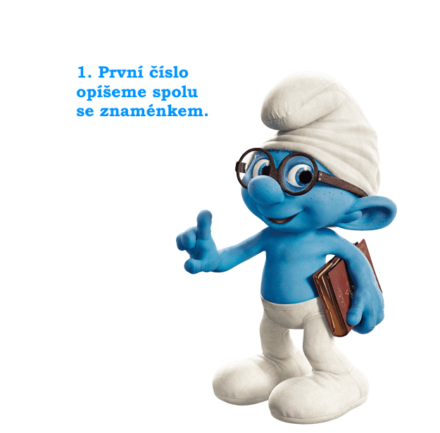
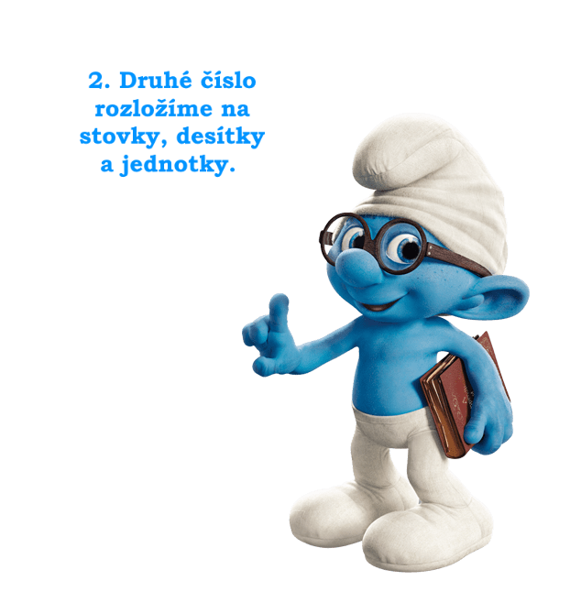
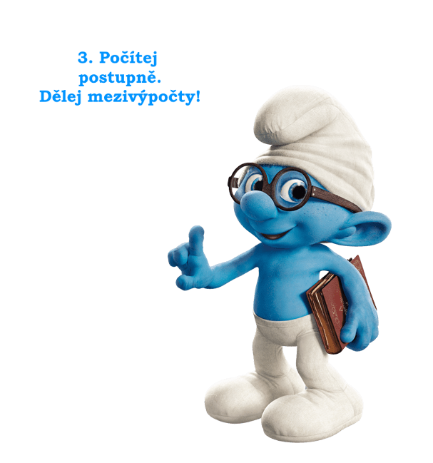
+ a - do 1000 s rozkladem Připomeň si postup.
475+246=
675
715
475+
200+40+6=
675

Slide 20
+ a - do 1000 s rozkladem A teď už to zvládneš sám/sama (zkus zpaměti) ☺.
956
986
756+200+30+1=
989
756+231=
976-142=
367+501=
816-630=
349+190=
864-305=
1000-323=
876
836
976-100-40-2=
834
867
367+500+1=
868
216
816-600-30=
186
449
349+100+90=
539
564
864-300-5=
559
700
680
1000-300-20-3=
677

Slide 21
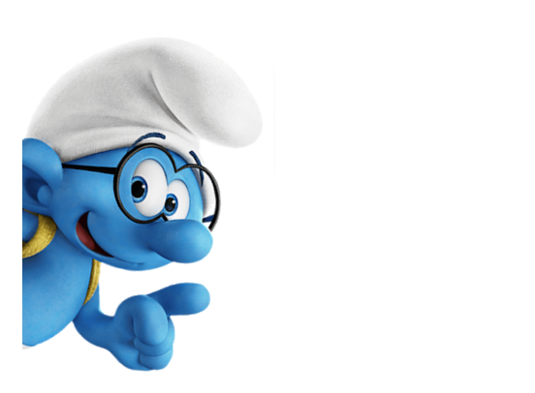
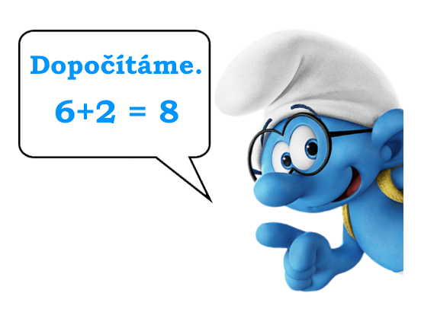
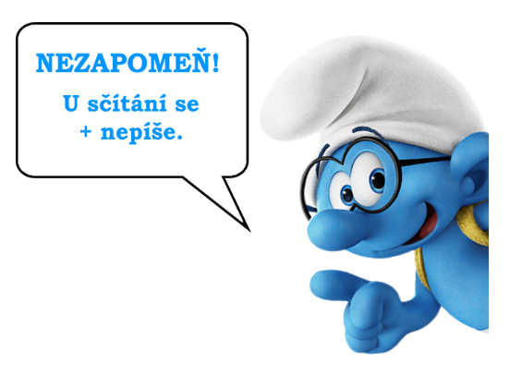
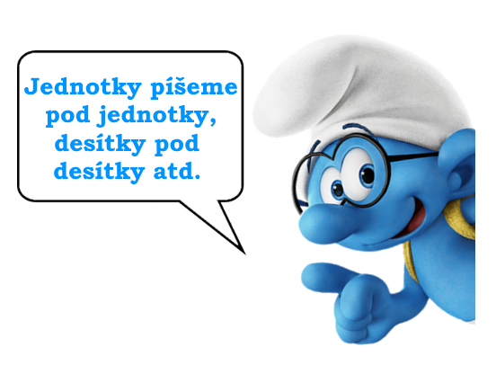
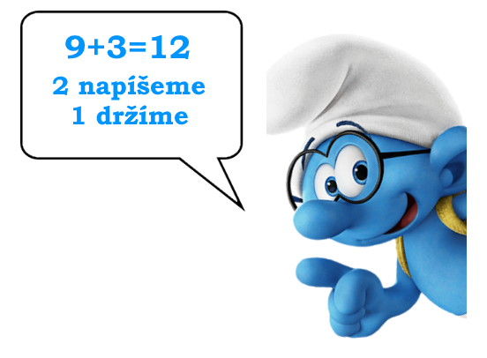
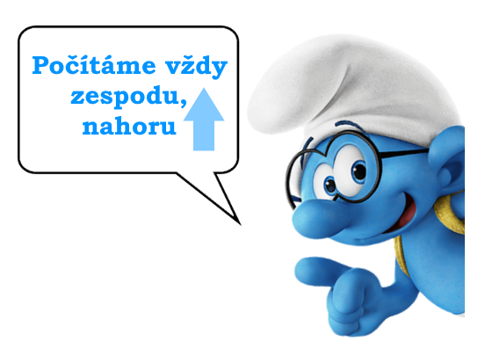
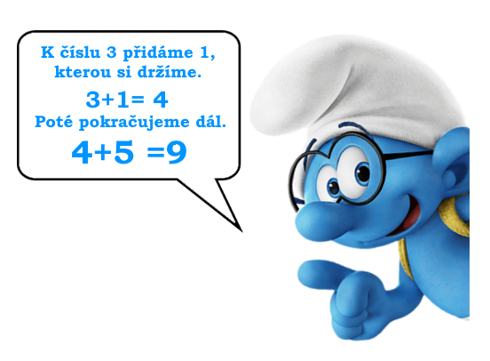
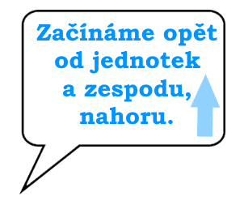
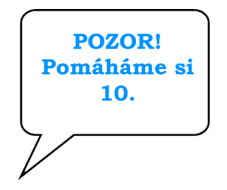
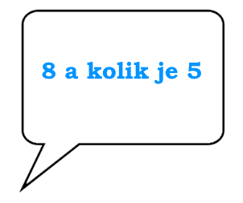
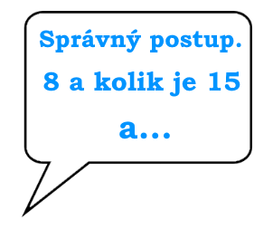
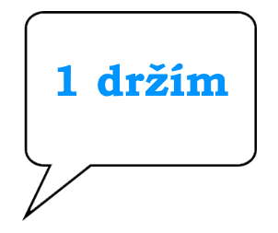
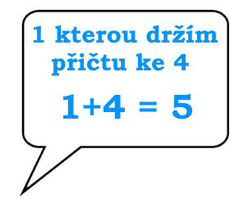
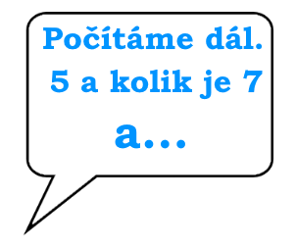
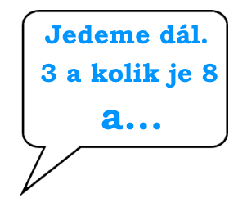
+ a – do 1000 pod sebou Zopakuj si postup.
sčítání odčítání
253 875
639 -348
*Pozn.: Zkoušku děláme vždy opačnou operací.
(u sčítání je to -, u odčítání +)
8
9
2
5
2
7

Slide 22
Otevři si školní sešit.
Vynechej řádek.
Na nový řádek napiš –
51/18.
Vypočítej, výsledek
ověř zkouškou.

Slide 23
Pokud jsi došel/a až sem…
JSI NEJLEPŠÍ

Slide 24
Odpočiň si…zasloužíš si to!
MĚJ SE KRÁSNĚ

